Slide 1
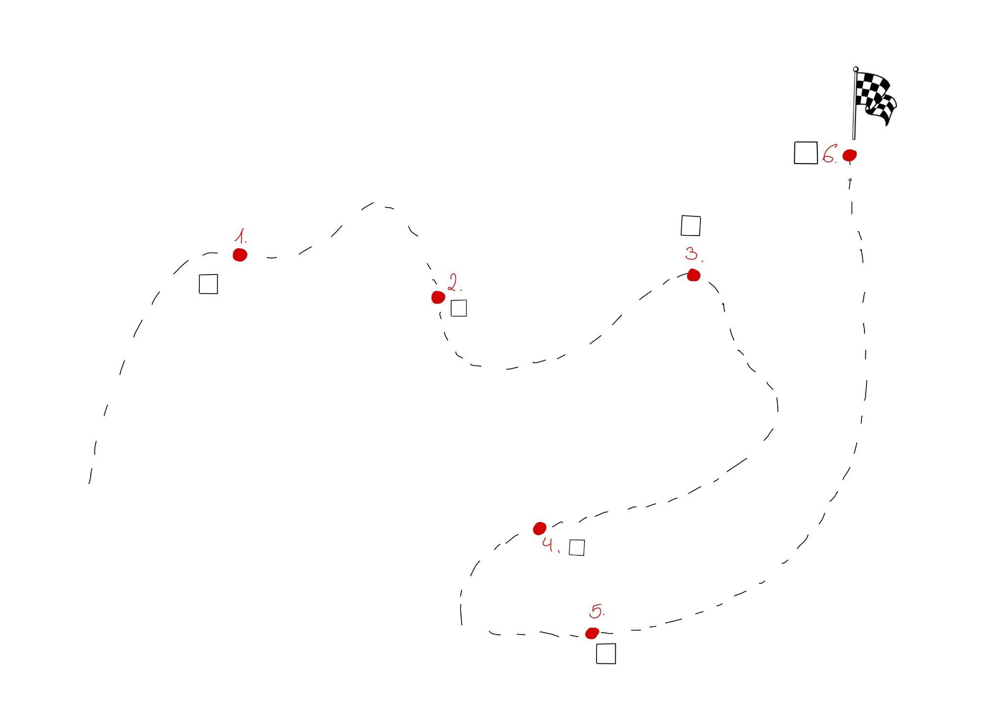
Wir gehen den Weg gemeinsam, aber jeder
geht ihn in seinem eigenen Tempo!
Üben
Ziel
Modellieren
Wie schreiben wir eine Erörterung?
Diskutieren
Was müssten wir beachten?
Hintergrundwissen
Was wissen wir?
Was werden wir lernen?
Memorieren
Wie schreiben wir selbstständig eine Erörterung?
Start
Unterstützen
Wie überarbeiten wir eine Erörterung?

Slide 2
Wiederholung
2
Notes:
20.03.2018 Nachwuchs-Kolloquium Bergische Universität Wuppertal (Prof. Dr. Efing)
by Winnie-Karen Giera (IDD Leuphana Universität Lüneburg)
2
24.01.2020

Slide 3
Checkliste
10 min Partnerarbeit
Versucht euch an die Checkliste zum Schreiben einer Erörterung zu erinnern.
Sammelt inhaltliche Aspekte und sprachliche Aspekte,
die für eine gelungene Erörterung wichtig sind.
Sammelt mindestens zwei Aspekte, die inhaltlich und zwei, die sprachlich relevant sind.
3
Notes:
20.03.2018 Nachwuchs-Kolloquium Bergische Universität Wuppertal (Prof. Dr. Efing)
by Winnie-Karen Giera (IDD Leuphana Universität Lüneburg)
3
24.01.2020

Slide 4
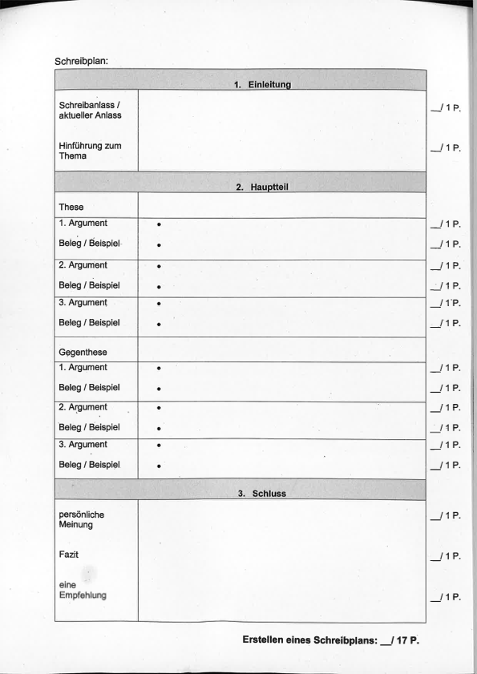
Schreibplan (MSA)
stichpunktartiges Ausfüllen vor dem Schreiben
Plan gibt die Struktur einer Erörterung vor
dient auch als Checkliste, um zu prüfen, ob alle Ideen und die wichtigsten Bestandteile einer Erörterung im Text untergebracht wurden
Erstellen des Schreibplans ist Teil der MSA Prüfung
4
Notes:
20.03.2018 Nachwuchs-Kolloquium Bergische Universität Wuppertal (Prof. Dr. Efing)
by Winnie-Karen Giera (IDD Leuphana Universität Lüneburg)
4
24.01.2020

Slide 5
Mit Checkliste & Schreibplan arbeiten
20min Partnerarbeit
Lest euch die Erörterung zum Thema Schuluniformen einzeln durch.
Füllt die Checkliste und den Schreibplan in Partnerarbeit für die Mustererörterung aus.
Zusatz:
2.1 Überlegt euch Schwächen und Stärken des Textes. Was ist aus eurer Sicht gut und was eher schlecht/verbesserungswürdig?
5
Notes:
20.03.2018 Nachwuchs-Kolloquium Bergische Universität Wuppertal (Prof. Dr. Efing)
by Winnie-Karen Giera (IDD Leuphana Universität Lüneburg)
5
24.01.2020

Slide 6
Chat GPT-Erörterung
sprachliche Wiederholungen und sprachliche Fehler
(Keine Belege oder Beispiele bei Argumenten)
Einleitung hat Fazit-Charakter (gibt bereits Zusammenfassung aller Argumente)
es fällt auf, wenn künstliche Intelligenzen (wie z.B. Chat GBT) genutzt werden
man kann überprüfen lassen, ob ein Text von KI (künstliche Intelligenz) generiert wurde
→ KI-Erörterung als Inspiration/Denkanstoß, niemals als Endprodukt!
😕

Slide 7
Themenfindung
Überlegt euch, über welches Thema ihr gern eine Erörterung schreiben würdet.
Mögliche Vorschläge:
Chat GPT in der Schule
Hausaufgaben/Noten abschaffen
Fleischkonsum/vegane Ernährung
🤔
7
Notes:
7

Slide 8
Fragestellung formulieren
Merkmale einer geeigneten Fragestellung:
Kontroverses Thema: Thema, zu dem unterschiedliche Meinungen existieren, Raum für verschiedene Argumente und Standpunkte
Offene Frage: Frage sollte nicht mit ja oder nein beantwortet werden können
Gegensätzliche Aspekte: es sollte erkennbar sein, dass es mindestens zwei gegensätzliche Standpunkte gibt
Soll-Frage: zur möglichen Umsetzung eines Umstandes
➝ Sollte/n es … geben/dürfen/müssen?

Slide 9
Recherchieren
Aktivierung:
Nennt Merkmale, an denen man seriöse Quellen im Internet erkennt. Schreibt die Merkmale in den Chat.
9
Prof. Dr. Winnie-Karen Giera/Inklusive Deutschdidaktik (Sekundarstufe I)
Notes:
9

Slide 10
Seriöse Quellen erkennen
Beachte bei der Online-Recherche folgende Fragen:
Ist die Quelle aktuell?
Ist der:die Urheber:in bekannt und qualifiziert?
Ist der Schreibstil formal, neutral und fehlerfrei?
Gehört das Bild tatsächlich dazu, wurde es bearbeitet?
Lässt sich der Inhalt durch andere Quellen bestätigen?
Nutze niemals nur eine Quelle für die Recherche!
10
Prof. Dr. Winnie-Karen Giera/Inklusive Deutschdidaktik (Sekundarstufe I)
Notes:
20.03.2018 Nachwuchs-Kolloquium Bergische Universität Wuppertal (Prof. Dr. Efing)
by Winnie-Karen Giera (IDD Leuphana Universität Lüneburg)
10
24.01.2020

Slide 11
Die drei B‘s der Argumentation
Argumentieren
Behauptung
Beleg/Begründung
Beispiel

Slide 12
Vorbereitung einer Erörterung
Die Gruppe wird aufgeteilt.
Vorbereitung Erörterung Teil I (Grundlage)
▸ Recherchiert für eure Argumente (denkt an Begründungen & Beispiele!)
15 Min.
Pro
Contra
12
Vgl. Hielscher, F.; Kemmann, A.; Wagner, T. (2019). Debattieren unterrichten. (7. Aufl.). Friedrich. S. 28-34 .
Notes:
20.03.2018 Nachwuchs-Kolloquium Bergische Universität Wuppertal (Prof. Dr. Efing)
by Winnie-Karen Giera (IDD Leuphana Universität Lüneburg)
12
24.01.2020

Slide 13
Vorbereitung einer Erörterung
15 Min.
Vorbereitung Erörterung Teil II (Argumente)
Findet euch in Zweiergruppen zusammen – eine Person Pro, eine Person Contra.
Tauscht zu zweit eure Argumente aus und schreibt sie auf. (Stichpunkte reichen)
Vorbereitung der Erörterung Teil III
Ordnet eure Argumente nach der Wichtigkeit
10 Min.
Vgl. Kemmann, A.; Wagner, T. (2021): Debatte und Erörterung. Theoretische Grundlagen, Übungsbeschreibungen, Materialien und Arbeitsblätter für den Unterricht. Bisher unveröffentlicht. S. 13-15.
13
Notes:
20.03.2018 Nachwuchs-Kolloquium Bergische Universität Wuppertal (Prof. Dr. Efing)
by Winnie-Karen Giera (IDD Leuphana Universität Lüneburg)
13
24.01.2020

Slide 14
Reflexion

